Slide 1

SOCIÁLNÍ PODNIKÁNÍ
Mgr. Šárka Dořičáková

Slide 2
Proč sociálně podnikat?
vztah k práci je deformován
nezaměstnanost přináší sociální problémy
394 728 uchazečů, 129 054 volných míst – květen 2016
déle než rok je bez práce 40,1% nezaměstnaných
leden 2016 - 200 tis. evidovaných – nechtějí nastoupit
SP se snaží o zapojení lidí do práce a tím snížení finanční závislosti na společnosti, vytváření nabídky služeb a zboží
využití místních zdrojů – kompenzace negativních účinků globalizace
šetří životní prostředí
snižování dotačních zdrojů

Slide 3
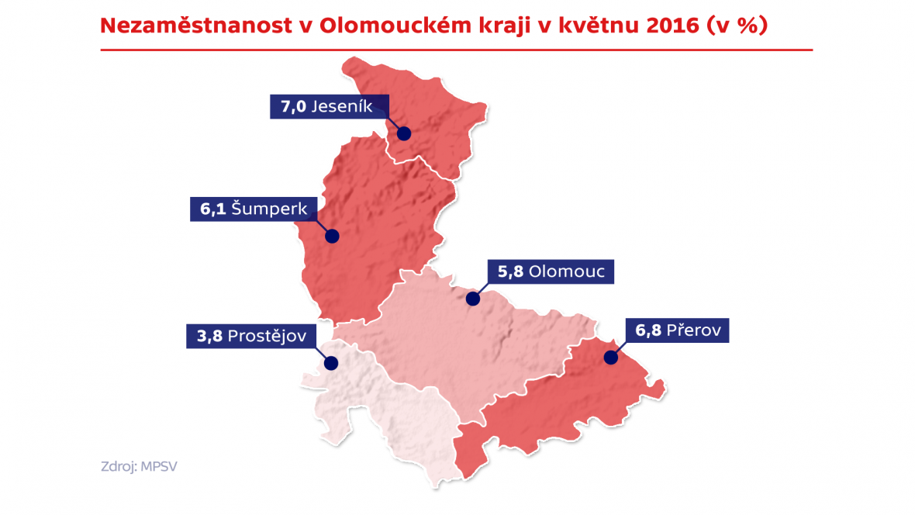
Nezaměstnanost květen 2016

Slide 4
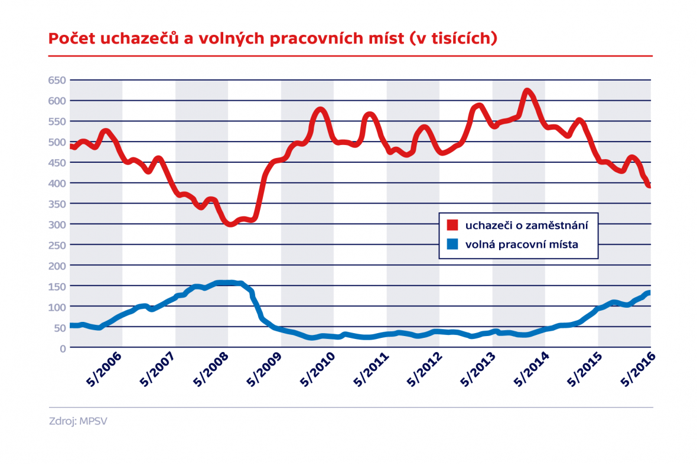
Počet uchazečů a volných prac. míst

Slide 5
Definice sociální podnikání
Sociálním podnikem se rozumí „subjekt sociálního podnikání“, tj. právnická osoba založená dle soukromého práva nebo její součást nebo fyzická osoba, které splňují principy sociálního podniku. Sociální podnik naplňuje veřejně prospěšný cíl, který je formulován v zakládacích dokumentech. Vzniká a rozvíjí se na konceptu tzv. trojího prospěchu – ekonomického, sociálního a environmentálního.

Slide 6
Návrh definice sociálního podnikání
"Sociální podnikání je podnikatelská činnost zaměřená jak na dosahování zisku, tak na společenský prospěch. Zisk je z více než 50 % využit pro další rozvoj sociálního podniku a/nebo za účelem zajištění společensky prospěšné činnosti. Sociální podnikání se vyznačuje transparentním nakládáním se ziskem a důrazem na dobré mravy vně
i uvnitř podniku. Sociální podnikání přináší prospěch sociální i environmentální a respektuje místní potřeby.
Společensky prospěšnou činností, kterou sociální podnik podporuje z části svého zisku, se rozumí zejména činnost
v oblasti ochrany životního prostředí, kultury, vzdělávání, pomoci znevýhodněným osobám, či rozvoje místních společenství."

Slide 7
Sociální podnik
Subjekt sociálního podnikání, právnická, nebo fyzická osoba, která splňuje principy sociálního podniku a má příslušné živnostenské oprávnění (TESSEA).
chce dělat věci jinak a lépe
umí podnikat, je to základ finančních zdrojů
většinu z případného zisku vrací zpět do podniku
respektuje individuální potřeby zaměstnanců
zpravidla zaměstnává osoby znevýhodněné je nezávislý, spolupracuje s místní komunitou, chová se partnersky

Slide 8
Návrh definice sociálního podniku a integračního sociálního podniku
Sociální podnik bude definován jako fyzická nebo právnická osoba, které byl přiznán status sociálního podniku, přičemž nárok na přiznání statusu bude mít subjekt, který splní kumulativně všechny podmínky.
Integrační sociální podnik bude definován jako fyzická nebo právnická osoba, které byl přiznán status integračního sociálního podniku, přičemž nárok na jeho přiznání bude mít subjekt naplňující výše uvedenou definici sociálního podniku, který zaměstnává a sociálně začleňuje osoby znevýhodněné na trhu práce, za následujících podmínek.

Slide 9
Co není sociální podnik
sociálním podnikem není každý zaměstnavatel, který se tak označí
není to každý společenský odpovědný podnik, ten bývá založen za účelem zisku
není to sociálně terapeutické pracoviště, jde o službu a ne o zaměstnání
integračním SP nemusí být automaticky každý, kdo zaměstnává nad 50% OZP

Slide 10

Sociální podnikání - koncept trojího prospěchu

Slide 11
Principy sociálního podniku
Ekonomický prospěch
případný zisk je použit pro rozvoj SP, nebo naplnění veřejně prospěšných cílů,
nezávislost v manažerském rozhodování a řízení je na zadavatelích, zřizovatelích
schopnost zvládat ekonomická rizika
minimální podíl tržeb z prodeje výrobků a služeb
vykonávání soustavné ekonomické aktivity
omezení nakládání s majetkem
trend směrem k placené práci

Slide 12
Principy sociálního podniku
Sociální prospěch
provozování aktivity prospívající společnosti, či specifické skupině lidí
účast zaměstnanců a členů na směrování podniků
důraz na rozvoj pracovních kompetencí znevýhodněných zaměstnanců

Slide 13
Principy sociálního podniku
Enviromentální prospěch a místní prospěch
přednostní uspokojování potřeb místní komunity a místní poptávky
využívání přednostně místních zdrojů
zohledňování enviromentálních aspektů výroby i spotřeby
spolupráce podniků s místními aktéry

Slide 14
Rozpoznávací znaky - indikátory
veřejně prospěšný cíl
sociální prospěch
ekonomický prospěch
enviromentální prospěch
místní prospěch

Slide 15
Jakou zvolit právní formu?
fyzická osoba (OSVČ) - se zaměstnanci
veřejná obchodní společnost
komanditní společnost
společnost s ručením omezeným
akciová společnost
družstvo
sociální družstvo
zákon počítá i s neziskovými organizacemi

Slide 16

Legislativa

Slide 17
Věcný záměr zákona o sociálním podnikání
vymezení sociálního podnikání
definice sociálního podniku a integračního sociálního podniku,
definice společensky prospěšné činnosti
podmínky pro přiznání a odnětí statusu sociálního podniku a integračního sociálního podniku
zveřejnění údajů o přiznání a odnětí statusu sociálního podniku
stanovení mechanismu kontroly dodržování podmínek pro přiznání statusu sociálního podniku
vymezení správce agendy (MPSV) a jeho odpovědnosti za správní rozhodování o statusu SP, kontrolu, evidenci sociálních podniků, zpracování strategie rozvoje sociální ekonomiky v meziresortní spolupráci a podávání zpráv o jejím plnění vládě, osvětu a poradenskou činnost pro potřeby sociálních podniků
Úřad vlády pro lidská práva a rovné příležitosti ve spolupráci s MPSV, MPO

Slide 18
Podmínky pro přiznání a odnětí statusu
podniká
společenská prospěšnost, nakládání se ziskem
účast zaměstnanců a členů na směřování podniků
více než 50 % reinvestuje
naplňuje enviromentální aspekty výroby i spotřeby
má min. 30 % z vlastních tržeb
má uzavřené min. 1 účetní období
12 měs. splňuje všechny podmínky pro status
zaměstnává min. 1 osobu a 1 přep. úvazek 12 měs. před žádostí
zveřejňuje zakladatelské dokumenty, vlastníky
nemá dluhy, není v likvidaci
bezúhonnost statutárů

Slide 19

Kde získám informace

Slide 20
P3 – People, Planet, Profit, o.p.s.
web, adresář: www.ceske-socialni-podnikani.cz
8 ambasadorů v celé ČR
propagace sociálního podnikání
semináře
publikace Příklady dobré praxe
manuál Jak založit sociální podnik
publikace Podnikejte pomalu
Příručka Společensky odpovědné zadávání veřejných zakázek

Slide 21
TESSEA ČR, z. s.
zastřešuje, propojuje sociální podniky v ČR
podporuje jejich zájmy a prezentuje je navenek
informuje o sociálním podnikání v ČR i ve světě
podílí se na přípravě zákona o SP
sdružuje sociální podniky:
řádné členství
přidružené členství
www.tessea.cz

Slide 22

Statistiky

Slide 23
Počet sociálních podniků v ČR
Kraj | únor 2013 | červenec 2014 | říjen 2015 | leden 2016 | červen 2016
Jihočeský | 3 | 9 | 11 | 10 | 11
Jihomoravský | 8 | 22 | 23 | 23 | 23
Karlovarský | 1 | 2 | 2 | 2 | 2
Královéhradecký | 5 | 10 | 12 | 12 | 12
Liberecký | 1 | 3 | 4 | 4 | 4
Moravskoslezský | 12 | 15 | 18 | 21 | 22
Olomoucký | 9 | 17 | 18 | 20 | 19
Pardubický | 5 | 9 | 9 | 8 | 8
Plzeňský | 3 | 8 | 8 | 8 | 8
Praha | 22 | 44 | 48 | 51 | 52
Středočeský | 9 | 21 | 19 | 19 | 19
Ústecký | 11 | 18 | 19 | 19 | 19
Vysočina | 4 | 6 | 8 | 9 | 9
Zlínský | 7 | 13 | 16 | 17 | 17
Celkem | 100 | 197 | 215 | 223 | 225

Slide 24
Právní formy

Slide 25
Problémy sociálních podniků

Slide 26
Obory činností

Slide 27
Cílová skupina zaměstnanců

Slide 28
Sociální podniky v Olomouckém kraji
A a D Klásek spol. s r.o.
BEC družstvo – Business and Employment Co-operative
Centrum rehabilitačních služeb, člen skupiny JITRO s. r. o.
Edukol - vzdělávací a poradenské sdružení s.r.o.
Ergones - sociální firma
GRANITES, s.r.o.
Interwork Service s.r.o.
Kavárna PředMěstí
Naše Café / Sociální družstvo Stabilita Olomouc
Přirozenou cestou s.r.o.
Pro dotyk, z. s.
REPARTO Zábřeh, s.r.o.
Senza družstvo, chráněná dílna.
Sofisofis, o.p.s.
Spolek Trend vozíčkářů
Olomouc
STERENA s.r.o.
VIDA - sociální služby, s. r. o - Sociální podnik – Zdravá kuchyně
VS Rychleby s.r.o.
Zahrada 2000

Slide 29
Seminář
Jak založit sociální podnik a dobře napsat podnikatelský plán
30. 6. 2016
Olomouc Magistrát města Olomouc
Štursova 1
Registrace: https://docs.google.com/forms/d/1i_w-OxToAY_skin-h3ausRQ4niHYofM9xR6CdT7yW6E/viewform

Slide 30
Děkuji za pozornost
Mgr. Šárka Dořičáková
Tel: 608 188 857
sarka.doricakova@ceske-socialni-podnikani.cz
sarka.doricakova@tessea.cz
www.ceske-socialni-podnikani.cz

